Slide 1

איוב מ״ב
תשובת איוב והסיום
שאלון 1261 · איוב

Slide 2
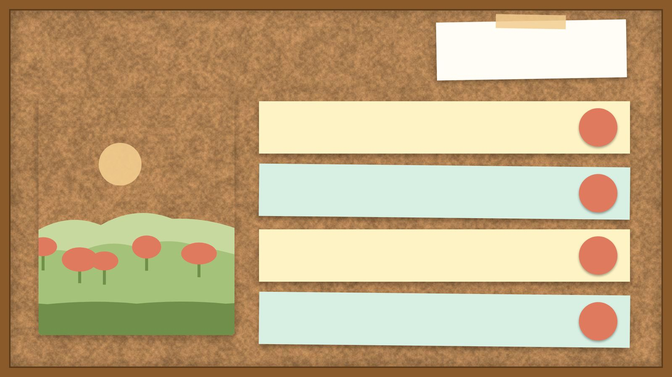
פתיחה
מטרות השיעור
נכיר את הסיפור «תשובת איוב והסיום» (איוב מ״ב) ואת הדמויות בו
1
נבחן כיצד הסיפור מבטא את התמה «איוב»
2
נקרא פסוקי מפתח ונעמיק בפירוש רש"י ומלבי"ם
3
נתרגל שאלה בסגנון הבגרות ונבדוק את התשובות
4
2

Slide 3
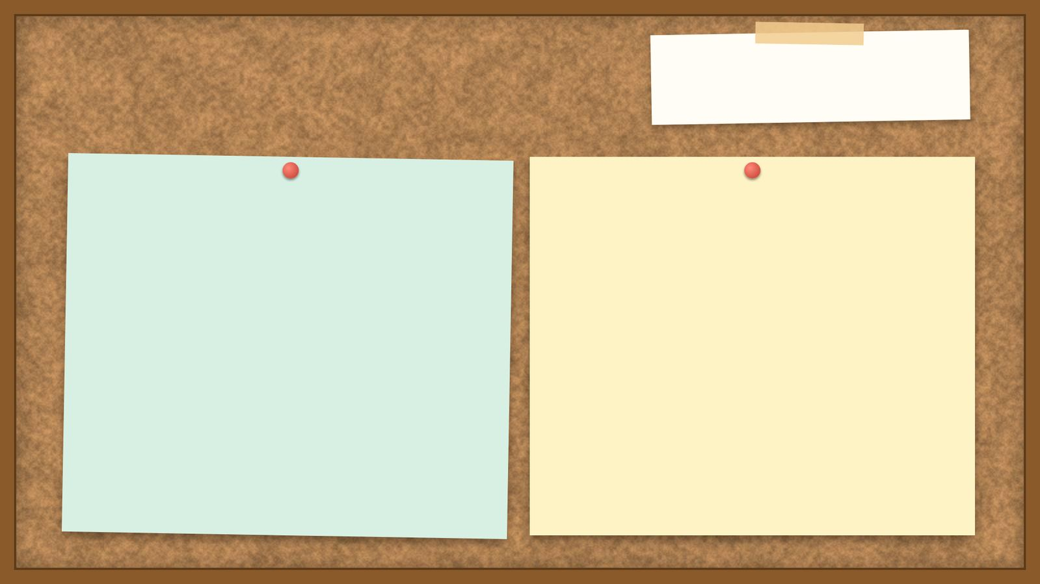
רקע
הדמויות בסיפור
אליפז
איוב
ה׳ מוכיח את אליפז וחבריו ומצווה על קרבן ותפילת איוב.
איוב מודה שדעתו על ה׳ הייתה מכלי שני, ועתה עיני ראתך.
3

Slide 4
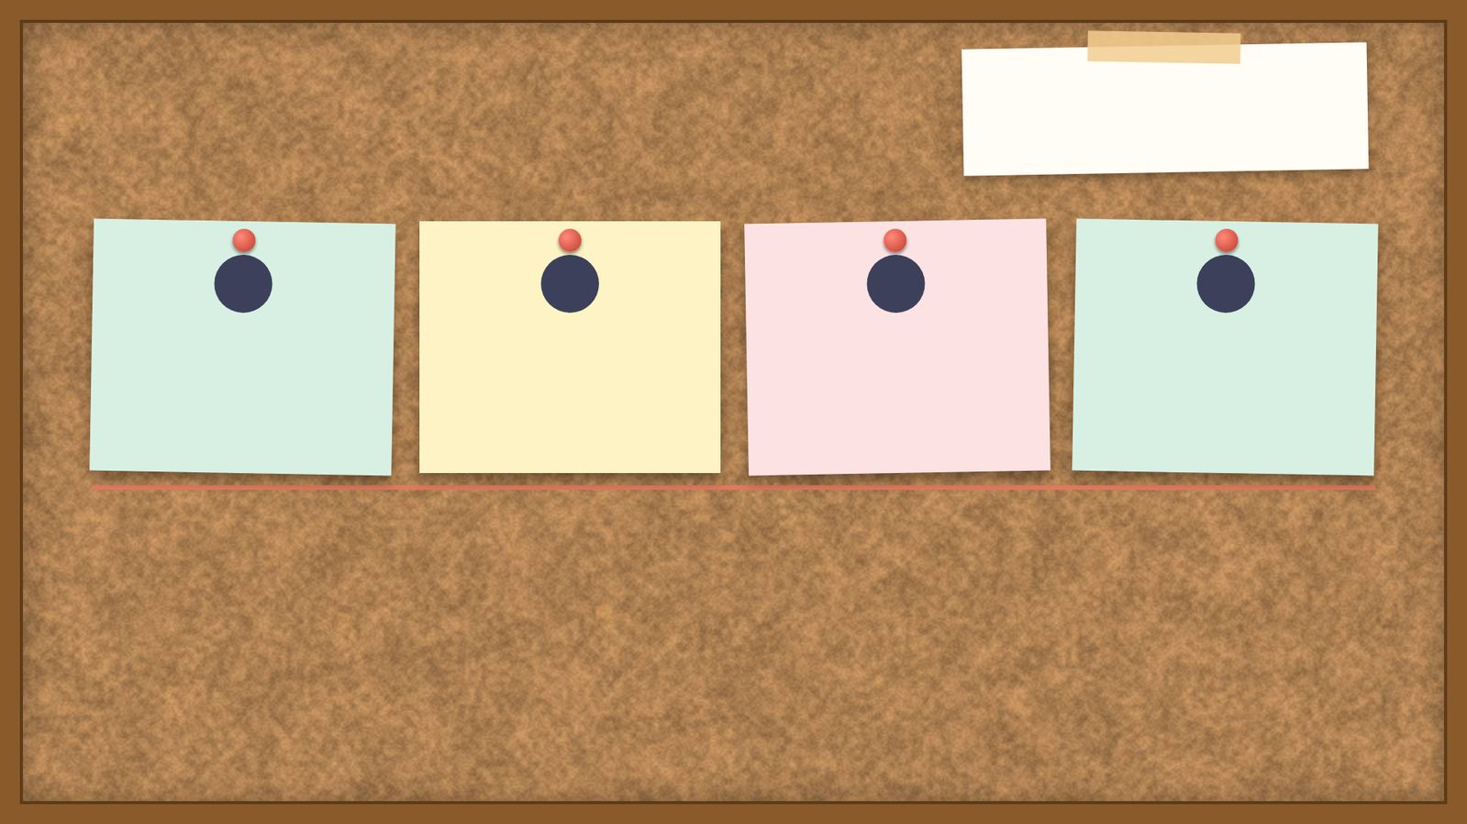
רקע
רצף האירועים
4
3
2
1
נולדים לאיוב שבעה בנים ושלוש בנות: ימימה, קציעה וקרן הפוך.
ה׳ משיב את שבות איוב ומכפיל רכושו.
ה׳ מוכיח את אליפז וחבריו ומצווה על קרבן ותפילת איוב.
איוב מודה שדעתו על ה׳ הייתה מכלי שני, ועתה עיני ראתך.
4

Slide 5
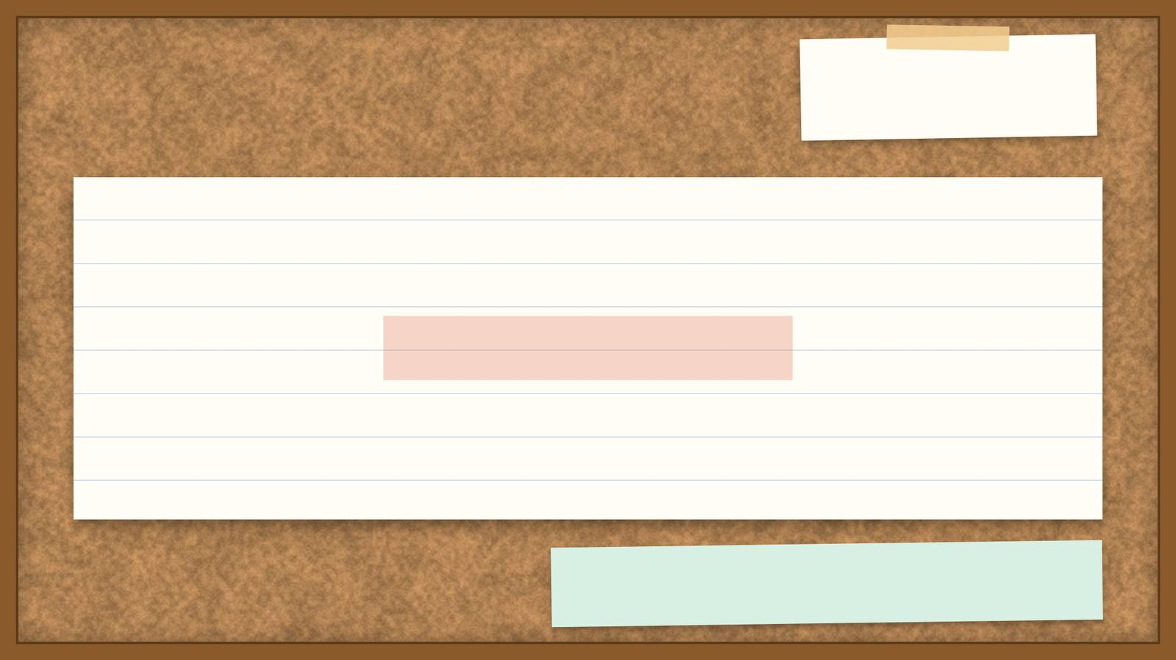
קוראים בפסוקים · 1/4
איוב מ"ב, א'
וַיַּעַן אִיּוֹב אֶת־ה' וַיֹּאמַר
איוב עונה ״ידעתי כי כל תוכל ולא יבצר ממך מזמה״.
5

Slide 6
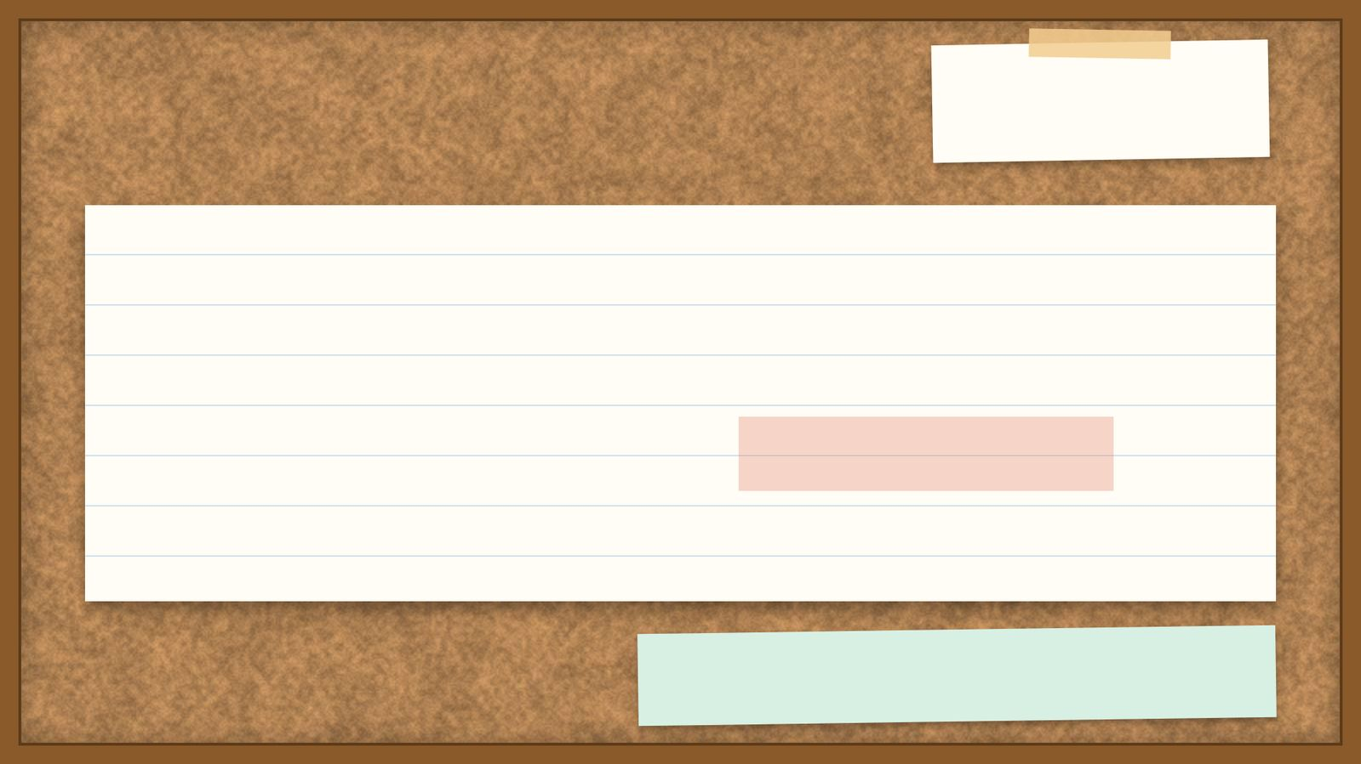
קוראים בפסוקים · 2/4
איוב מ"ב, ט'
וַיֵּלְכוּ אֱלִיפַז הַתֵּימָנִי וּבִלְדַּד הַשּׁוּחִי צֹפַר הַנַּעֲמָתִי וַיַּעֲשׂוּ כַּאֲשֶׁר דִּבֶּר אֲלֵיהֶם ה' וַיִּשָּׂא ה' אֶת־פְּנֵי אִיּוֹב
אחרי דברי ה׳ לאיוב, הוא אומר לאליפז ״חרה אפי בך ובשני רעיך כי לא דברתם אלי נכונה כעבדי איוב״.
6

Slide 7
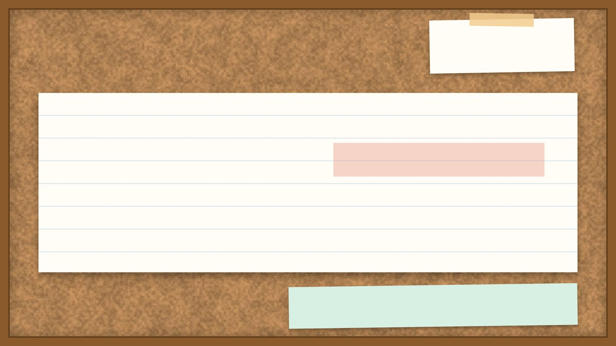
קוראים בפסוקים · 3/4
איוב מ"ב, י'
וַה' שָׁב אֶת־שְׁבוּת אִיּוֹב בְּהִתְפַּלְלוֹ בְּעַד רֵעֵהוּ וַיֹּסֶף ה' אֶת־כָּל־אֲשֶׁר לְאִיּוֹב לְמִשְׁנֶה
וה׳ שב את שבות איוב בהתפללו בעד רעהו וגם ה׳ את כל אשר לאיוב למשנה.
7

Slide 8
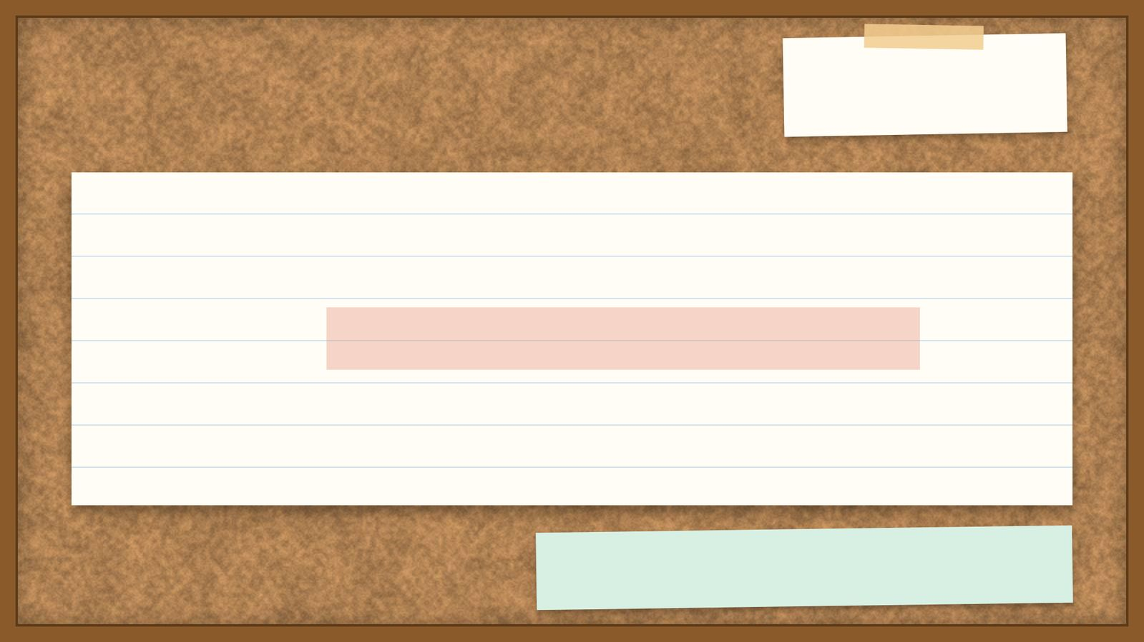
קוראים בפסוקים · 4/4
איוב מ"ב, ב'
יָדַעְתִּי כִּי־כֹל תּוּכָל וְלֹא־יִבָּצֵר מִמְּךָ מְזִמָּה
איוב עונה ״ידעתי כי כל תוכל ולא יבצר ממך מזמה״.
8

Slide 9
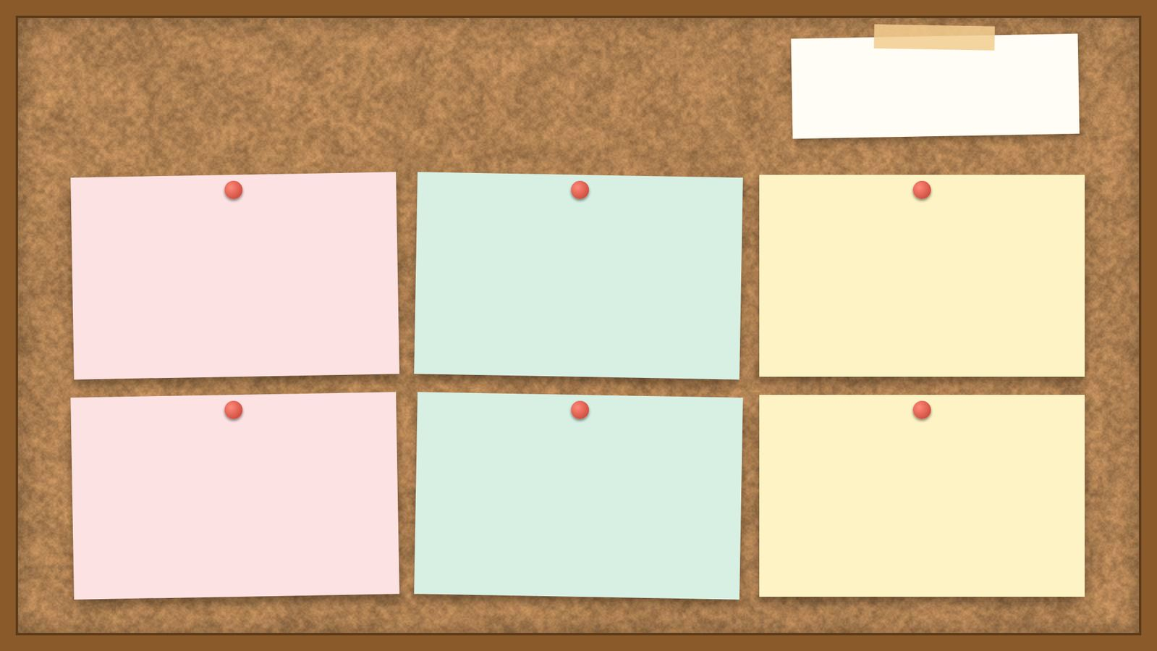
מילים ומושגים
ביאורי מילים
כל
למשנה
שבות
כמו יכול והוא מל׳ יכולת ונפלה פ״א הפעל וכן בול הרים (לעיל מ).
לכפל כמו וכסף משנה (בראשית מג).
מלשון השבה.
מילה מנחה
מזמה
יבצר
מילה/שורש החוזר/ת על עצמו/ ה במספר פסוקים או פרקים במספר חריג של פעמי או במספר סימלי של פעמי בקטע, או…
מחשבה ור״ל חכמה כי החכמה היא במחשבה.
ימנע כמו ועתה לא יבצר מהם (בראשית י״א:ו׳).
9

Slide 10

פרשנים
רש"י
רש"י על איוב מ"ב, ט'
וַיִּשָּׂא ה׳ אֶת פְּנֵי אִיּוֹב. וַיִּשָּׂא כְּמוֹ ״נָשָׂאתִי פָנֶיךָ גַּם לַדָּבָר הַזֶּה״ (בראשית יט:כא), שֶׁקִּבֵּל תְּפִלָּתוֹ וְהִסְבִּיר לוֹ פָּנִים:
מה מסביר רש"י על «וַיִּשָּׂא ה׳ אֶת פְּנֵי אִיּוֹב»? הסבירו בלשונכם.
10

Slide 11

פרשנים
מלבי"ם
מלבי"ם על איוב מ"ב, י'
(י-יב) וה', ובזכות זה שמחל על עלבונו והתפלל בעדם, באתהו טובה שלא לבד ששב את שבותו, כי גם הוסיף את כל אשר לאיוב למשנה, וכפי הנראה מחז"ל לא נשללו הקנינים ולא מתו ...
מה מוסיף פירושו של מלבי"ם להבנת הפסוק? בססו את תשובתכם על הציטוט.
11

Slide 12

שאלות הבנה ופרשנות · 1/3
שאלה 1
קראו פסוקים א׳–ו׳ («תשובת איוב»). מה מתואר בקטע? הביאו ראיה מן הכתוב.
8 נקודות
12

Slide 13

שאלות הבנה ופרשנות · 2/3
שאלה 2
קראו פסוקים ז׳–ט׳ («ה׳ ואליפז»). מה מתואר בקטע? הביאו ראיה מן הכתוב.
8 נקודות
13

Slide 14

שאלות הבנה ופרשנות · 3/3
שאלה 3
קראו פסוקים י׳–י״ז («שיבת איוב»). מה מתואר בקטע? הביאו ראיה מן הכתוב.
8 נקודות
14

Slide 15

דיון בכיתה
מה דעתכם?
לדעתך, איזו טענה מן הטענות שהסברת בסעיף א תואמת יותר את דברי איוב בקטע שלפניך?
15

Slide 16
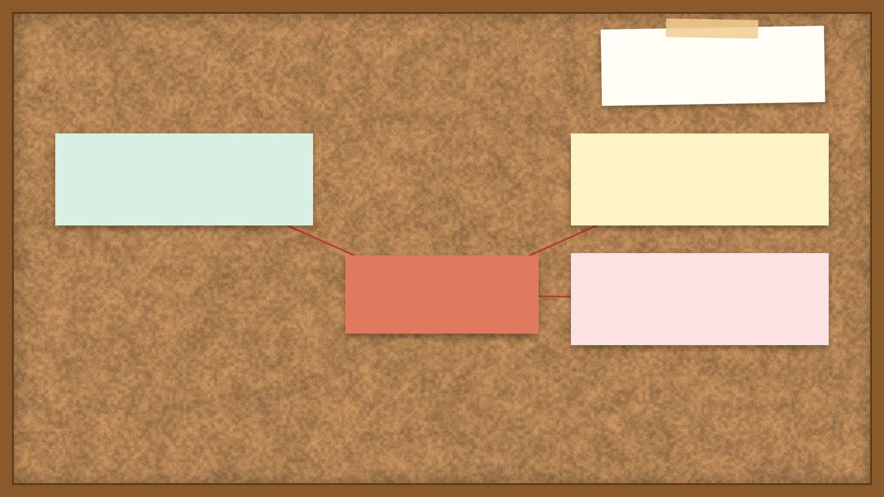
סיכום
מפת מושגים
ה׳ ואליפז
תשובת איוב
תשובת איוב והסיום
שיבת איוב
16

Slide 17

תרגול לקראת הבגרות
שאלה בסגנון בגרות
(חורף תש"פ (שאלון 1281))
5. קרא איוב, מ"ב, 7–10.
ז וַיְהִי אַחַר דִּבֶּר יְהוָה אֶת-הַדְּבָרִים הָאֵלֶּה אֶל-אִיּוֹב וַיֹּאמֶר יְהוָה אֶל-אֱלִיפַז הַתֵּימָנִי חָרָה אַפִּי בְךָ וּבִשְׁנֵי רֵעֶיךָ כִּי לֹא דִבַּרְתֶּם אֵלַי נְכוֹנָה כְּעַבְדִּי אִיּוֹב:
ח וְעַתָּה קְחוּ-לָכֶם שִׁבְעָה-פָרִים וְשִׁבְעָה אֵילִים וּלְכוּ אֶל-עַבְדִּי אִיּוֹב וְהַעֲלִיתֶם עוֹלָה בַּעַדְכֶם וְאִיּוֹב עַבְדִּי יִתְפַּלֵּל עֲלֵיכֶם כִּי אִם-פָּנָיו אֶשָּׂא לְבִלְתִּי עֲשׂוֹת עִמָּכֶם נְבָלָה כִּי לֹא דִבַּרְתֶּם אֵלַי נְכוֹנָה כְּעַבְדִּי אִיּוֹב:
ט וַיֵּלְכוּ אֱלִיפַז הַתֵּימָנִי וּבִלְדַּד הַשּׁוּחִי צֹפַר הַנַּעֲמָתִי וַיַּעֲשׂוּ כַּאֲשֶׁר דִּבֶּר אֲלֵיהֶם יְהוָה וַיִּשָּׂא יְהוָה אֶת-פְּנֵי אִיּוֹב:
17

Slide 18

תשובות
תשובה לשאלה 1
קראו פסוקים א׳–ו׳ («תשובת איוב»). מה מתואר בקטע? הביאו ראיה מן הכתוב.
איוב עונה ״ידעתי כי כל תוכל ולא יבצר ממך מזמה״. הוא מצטט את שאלת ה׳ ״מי זה מעלים עצה בלי דעת״ ומודה: ״לכן הגדתי ולא אבין נפלאות ממני ולא אדע״. הוא מכיר שדיבר על דברים שלא הבין.
18

Slide 19

תשובות
תשובה לשאלה 2
קראו פסוקים ז׳–ט׳ («ה׳ ואליפז»). מה מתואר בקטע? הביאו ראיה מן הכתוב.
אחרי דברי ה׳ לאיוב, הוא אומר לאליפז ״חרה אפי בך ובשני רעיך כי לא דברתם אלי נכונה כעבדי איוב״. ה׳ מאשים את החברים, שהגנו עליו בתורת גמול, ומשבח את איוב שדיבר ישר.
19

Slide 20

תשובות
תשובה לשאלה 3
קראו פסוקים י׳–י״ז («שיבת איוב»). מה מתואר בקטע? הביאו ראיה מן הכתוב.
וה׳ שב את שבות איוב בהתפללו בעד רעהו וגם ה׳ את כל אשר לאיוב למשנה. איוב מתפלל עבור החברים, וזה פותח את התיקון. אחיו ואחיותיו ומכריו באים לאכול איתו ולנחם אותו, וכל אחד נותן לו קשיטה ונזם זהב.
20

Slide 21

תשובות
מחוון – שאלת הבגרות
שאלה 5
סעיף א'
הכינוי החוזר שה' מכנה בו את איוב: "עבדי".
כינוי זה מלמד על יחסו של ה' לאיוב: ה' רואה באיוב אדם המאמין בו באמונה שלמה ונאמן לו (יחס חיובי).
סעיף ב'
ההסבר של חז"ל ליחס של ה' כלפי איוב: כי איוב היה נכון להתפלל למען רעיו לפני ה'. למרות כל הסבל שאיוב חווה (והביקורות מרעיו), הוא היה מוכן לפנות אל ה' בתפילה, שלא יפגע ברעיו.
ביסוס: "...ואיוב עבדי יתפלל עליכם כי אם פניו אשא לבלתי עשות עמכם נבלה". וה' אכן נענה לתפילת איוב בעבור רעיו: "...וישא ה' פני איוב".
21

